Slide 1



PLANEAMENTO E OTIMIZACÂO DE UMA REDE MOVEL GSM- CENÁRIO URBANO
Comunicações Móveis

Slide 2
Introdução
PLANEAMENTO E OTIMIZACÂO DE UMA REDE MOVEL GSM - CENÁRIO URBANO

Slide 3
GSM900
125 canais
TDMA
FDMA
Potências
Sensibilidade no simulador: -85dbm
PLANEAMENTO E OTIMIZACÂO DE UMA REDE MOVEL GSM - CENÁRIO URBANO

Slide 4

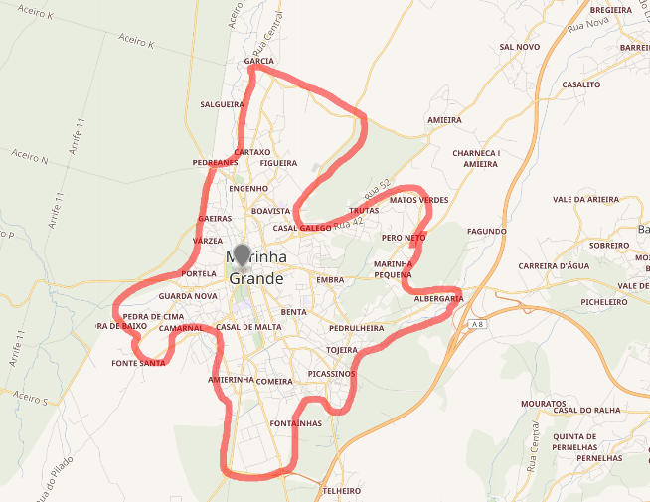
Área de estudo
Zona: - Marinha Grande, Distrito: Leiria - 139 km² de área - 31 413 habitantes
Área em estudo: - 28 Km2 - 6300 habitantes

Slide 5
Planeamento
Simulação free space, Longely-rice, raytracing
1 estação base
Comparações e testes
PLANEAMENTO E OTIMIZACÂO DE UMA REDE MOVEL GSM - CENÁRIO URBANO

Slide 6
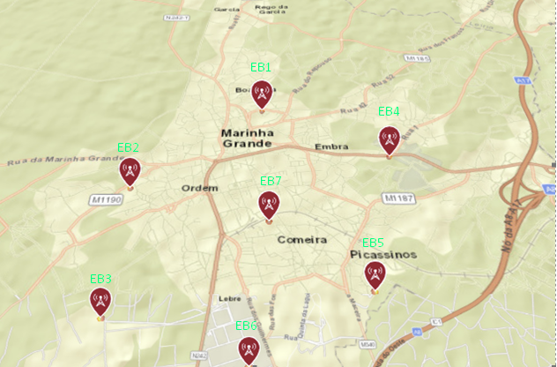
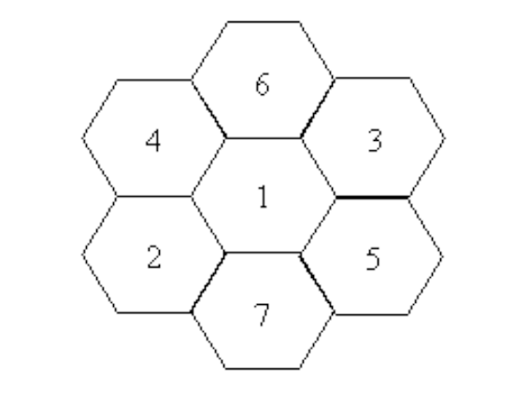
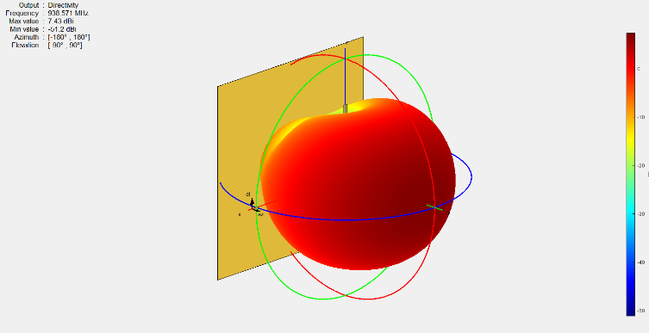
Estações base e setorização
Estações base:
Antenas direcionais
7 antenas, 7 estações base
Frequências do espetro GSM diferentes
Setorização de 60º

Slide 7
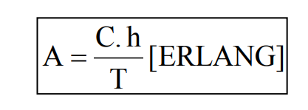
Capacidade da rede
bloqueio de chamadas de 3%
100% utilização= 70% população máxima
Utilização % | Utilizadores | Erlangs | Portadoras
100 | 4200 | 452 | 488
60 | 2520 | 339 | 355
30 | 1260 | 136 | 165
25 | 113 | 113 | 122

Slide 8
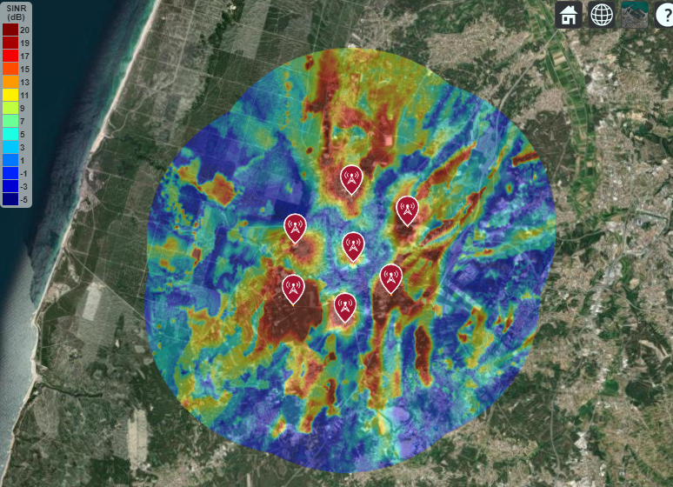
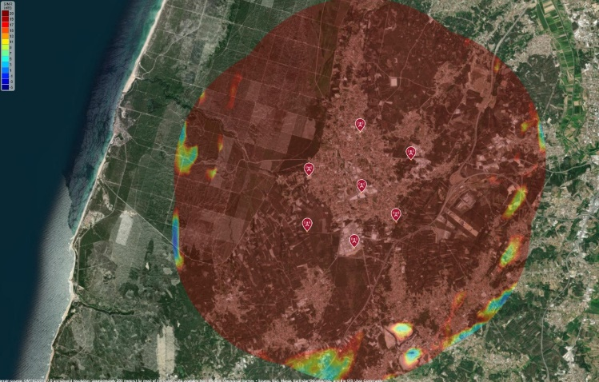
SINR – Relação Sinal Interferência mais Ruido
Para uma cobertura de 100%
Para uma cobertura de 25%
Nº de portadoras (25% capacidade)=122
Nº de canais máximo GSM= 125
Nº de portadoras (100% capacidade)=488
Nº de canais necessários = 500

Slide 9
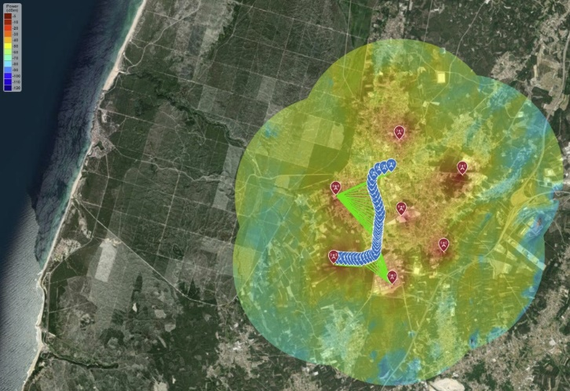
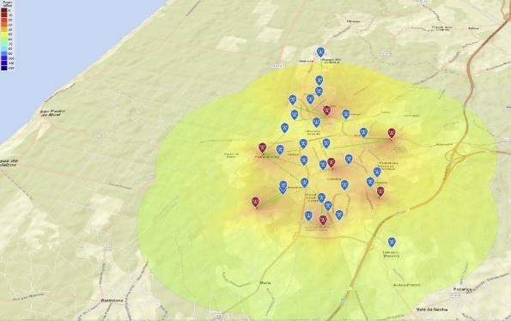
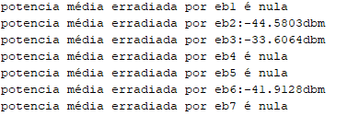
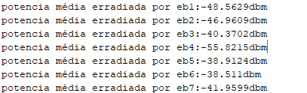
Modelo de propagação Longley-Rice
1º cenário
2º cenário

Slide 10
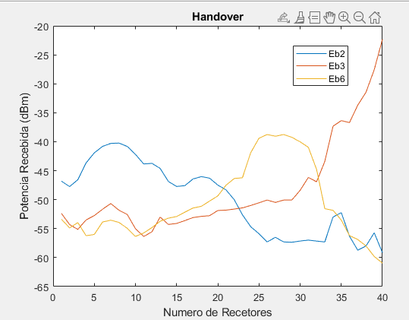
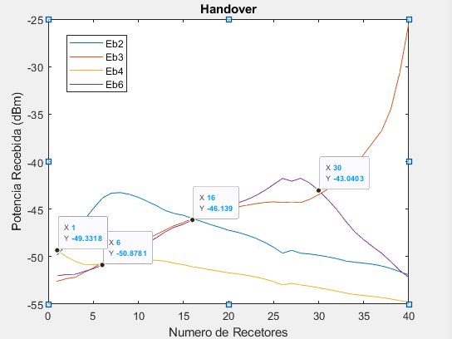
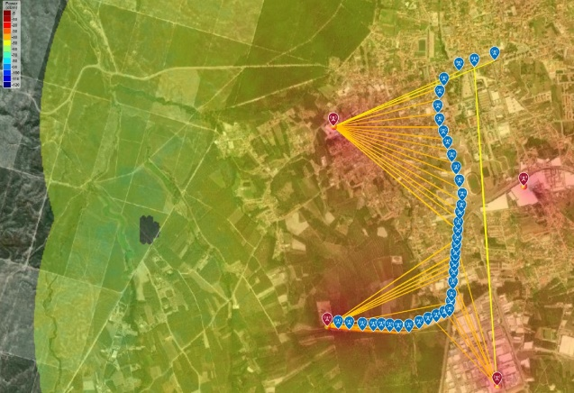
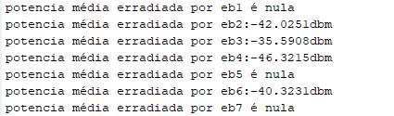
Comparação modelos de propagação
Longely Rice
Free Space
PLANEAMENTO E OTIMIZACÂO DE UMA REDE MOVEL GSM - CENÁRIO URBANO

Slide 11


Obrigado
Professores:
João Reis
Rafael Caldeirinha
Autores:
Rafael Ferreira 2172044

